Slide 1
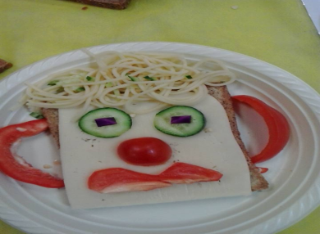
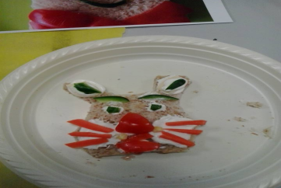
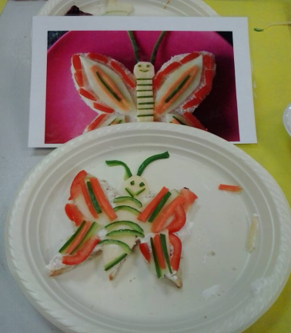
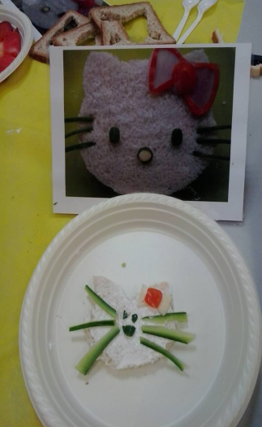
וועדת תרבות לגיל הרך כפר אחים גאה להציג : באוכל דווקא כן משחקים!!
ילדי כפר אחים בגילאים 3-8 מוזמנים להשתתף בסדנה משותפת להורה וילד
לכבוד יום המשפחה וליצור יצירות אומנות מאוכל בריא ,
כל ילד יוצא עם שתי צלחות יצירתיות ומלאות בכל טוב...
הסדנאות תתקיימנה ביום ראשון ה-7/2/2016
בבית העם בכפר אחים
# ילדי גן בין השעות 16:30-17:30
# ילדי כיתות א'-ג' בין השעות 17:30-18:30
עלות הסדנא - 10 ש"ח לילד
לתשומת ליבכם - מספר המקומות בסדנא מוגבל
ההשתתפות מותנית ברישום מראש
אצל ציפי 0506-286967 או אצל רעות 0506-477266
הזדרזו להירשם !

